Slide 1
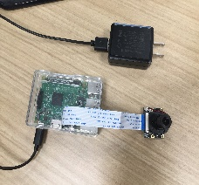
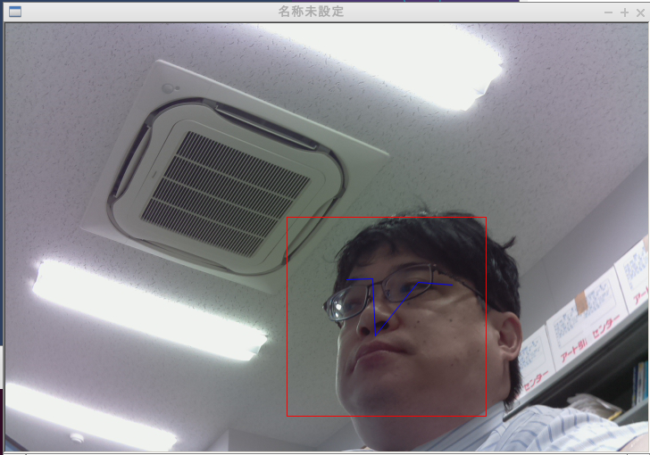
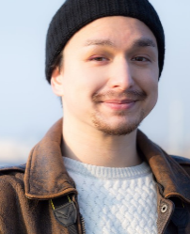
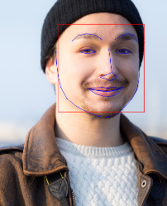
情報工学科
人工知能による人物再識別と人流観測システム
 | 飯塚 敦志 （指導教員： 金子 邦彦 教授）
 | 背景
渋滞や混雑による被害は車や人、交通機関などで多く起きている。このことから私は人の動き（人流）の観測による渋滞予測を、人工知能（AI）を活用して行うことで、混雑を減らすという目的でこの研究を始めた。人流を観測するために、AIには、離れた地点での人物の写真について、同一人物かを照合する人物再識別によって、人物の追跡を行わせたい。そこで、AIを備えた小型コンピュータ Raspberry Pi に、カメラをつないだ AIカメラを使用した人物再識別と人流の観測、データベースを利用した渋滞予測の研究をしたいと思った。
 | 概要
○実験の流れとして
①観光地や駐車場などの場所でAIカメラを複数台設置しておき、人の顔を撮影をする。
②撮影した複数のカメラから人物再識別を行う。カメラ同士で照合をし、同一の顔と判断できるものがあれば、その人の行動を天候や時間帯のような人の行動に影響する要因ごとに記録しておく。
③将来は、実験結果から場所を訪れた人数や特徴(性別や年齢等)を天候と時間帯でまとめ、ディープラーニングで渋滞(移動経路)予測をしたい。
○ 小型コンピュータ RaspberryPi でカメラを動かすために、PiCamera ソフトウエアを使う。人物再識別には、Dlib ソフトウエアを使う。カメラの種類としては、夜間や暗所でも使える赤外線カメラを使う。
RaspberryPi とカメラ
Dlibの動作画面
○Dlibを使用した顔検知と顔のランドマークの検出
元の画像
検出後
プログラム実行画面
○ Python開発環境AnacondaでKeras、TensorFlow等の動作
○ raspberryPi、PiCameraの設定。
 | 今後の予定と問題点
○カメラの設置方法や動作確認などの問題点を解決した後、場所を決めて実験を行う。
○検出した顔の画像を簡単にまとめ、比較する必要があるためその対策を考える。

